Slide 1


МБДОУ «Детский сад «Радужный» п. Зональная Станция. Томский района Группа «Ромашки» фоторепортаж
Воспитатели:
Григораш Любовь Валентиновна
Асауленко Светлана Сидоровна

Slide 2

Девиз группы «Ромашки»
Серединки жёлтые,
Лепесточки белые,
Мы детишки умные,
Добрые и смелые!

Slide 3
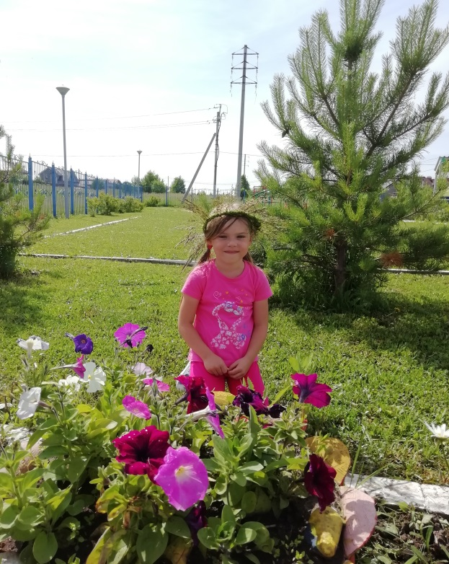
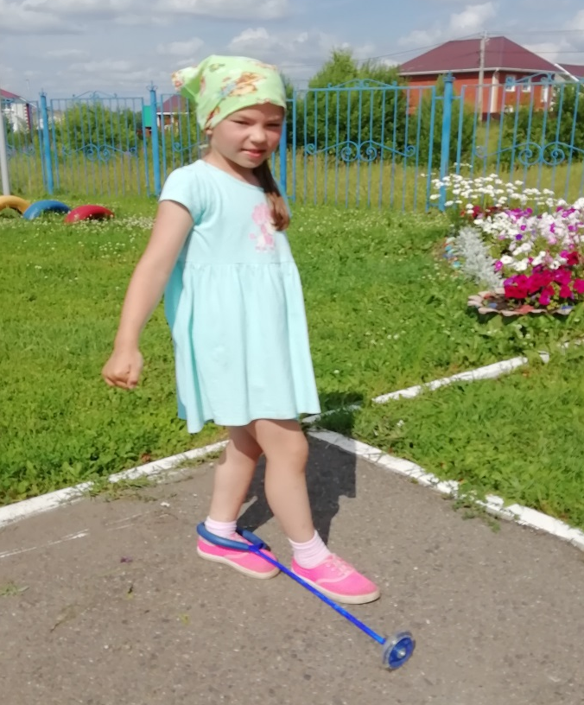
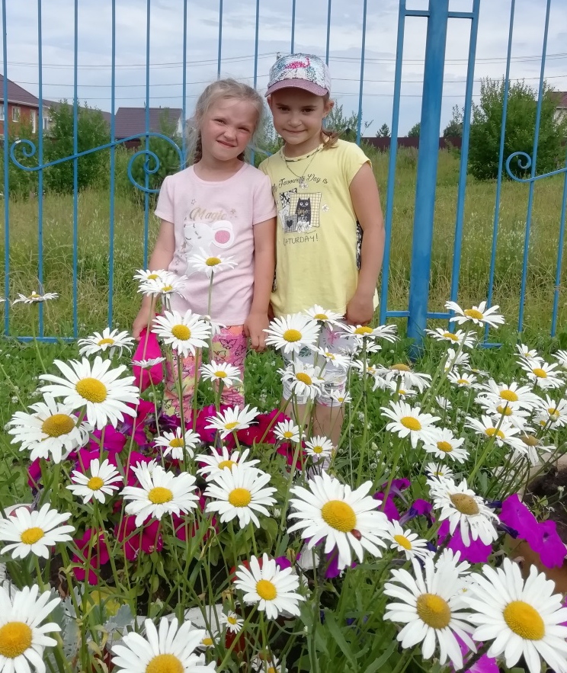
Столько света! Столько солнца! Столько зелени кругом! Наступило снова лето, и тепло пришло к наш в двор.

Slide 4
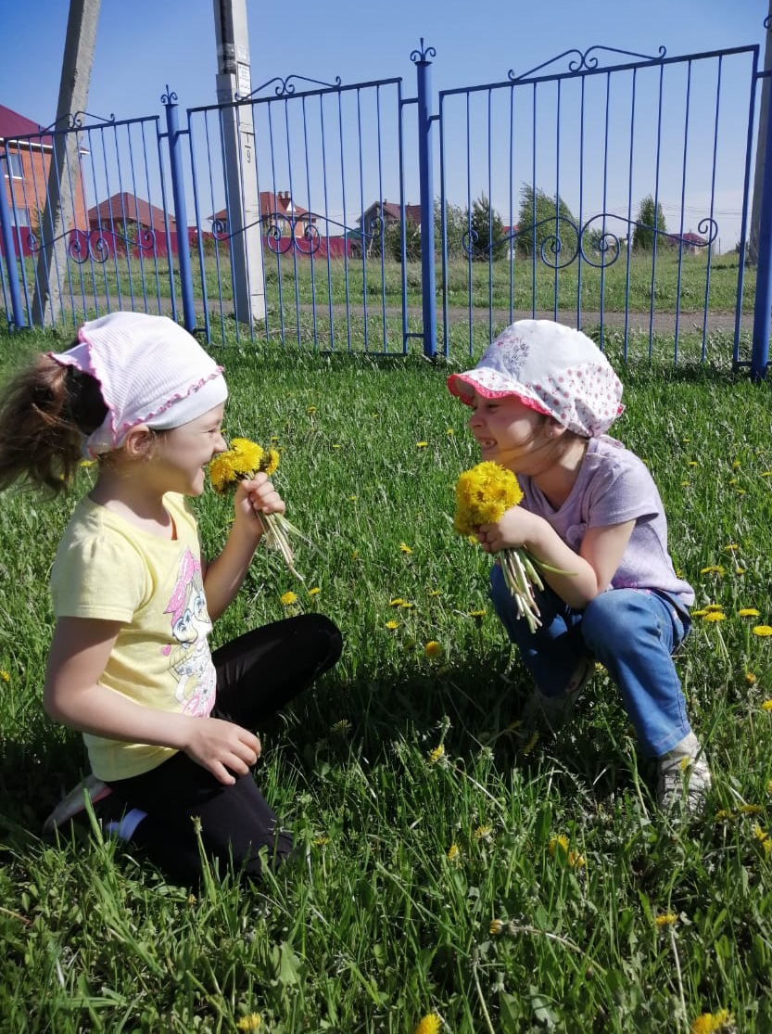
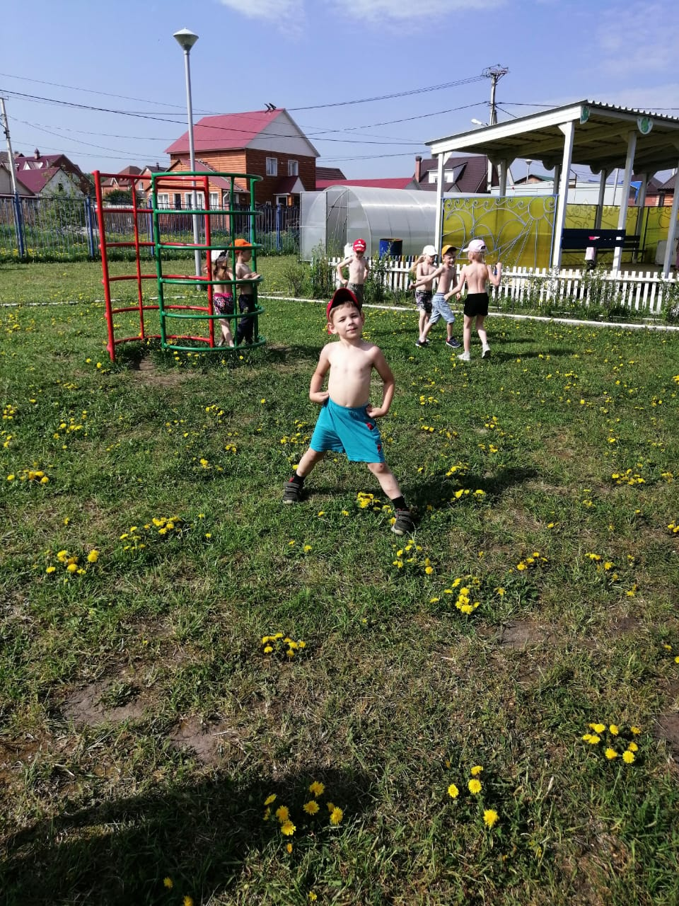
Ярко солнце светит, в воздухе тепло. И куда ни взглянешь - всё кругом светло! По лугу пестреют яркие цветы. Золотом облиты темные листы.

Slide 5
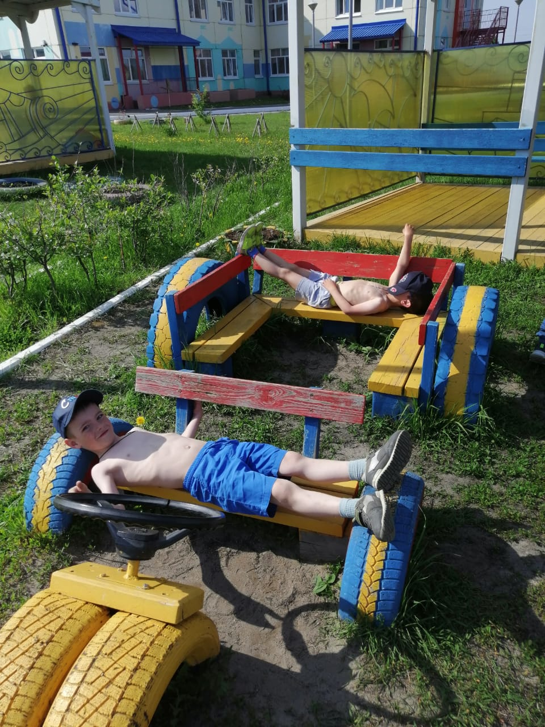
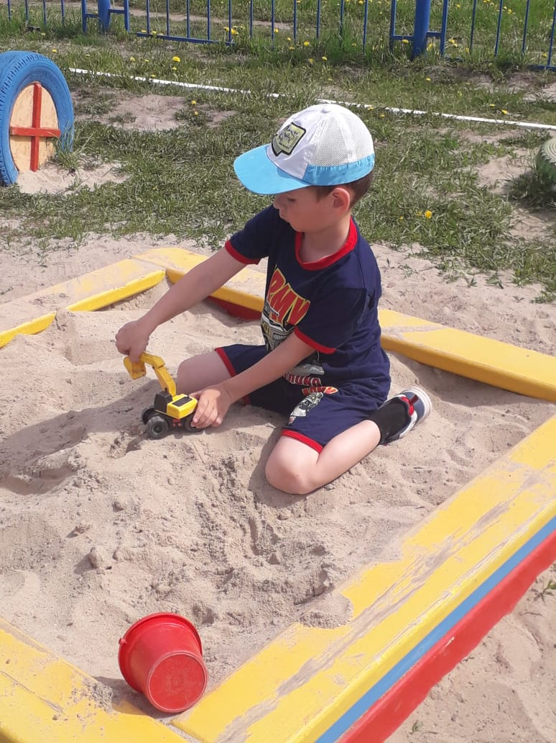
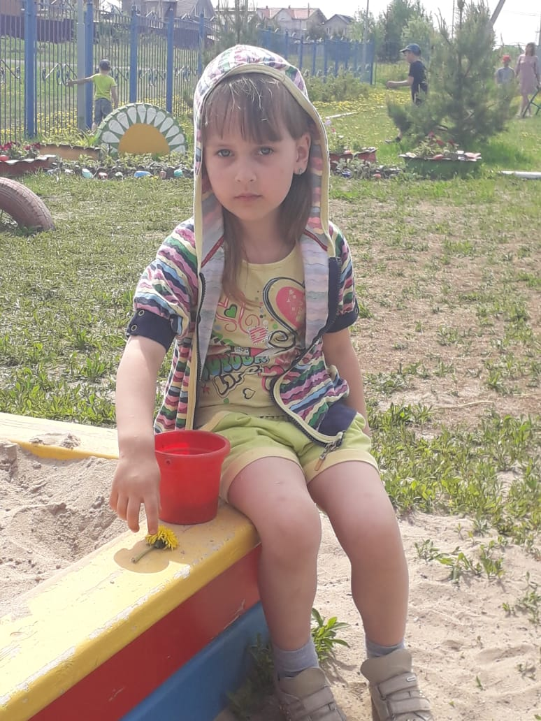
Мы гуляли, загорали, на участке мы играли. На скамеечку присели и на солнышке сомлели.

Slide 6
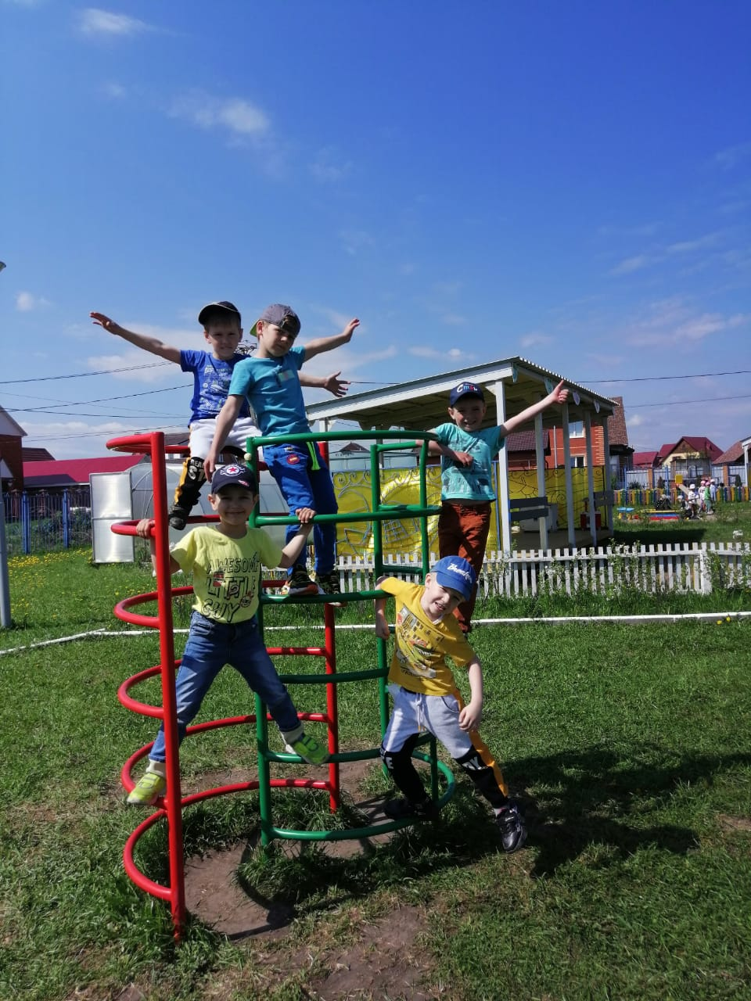
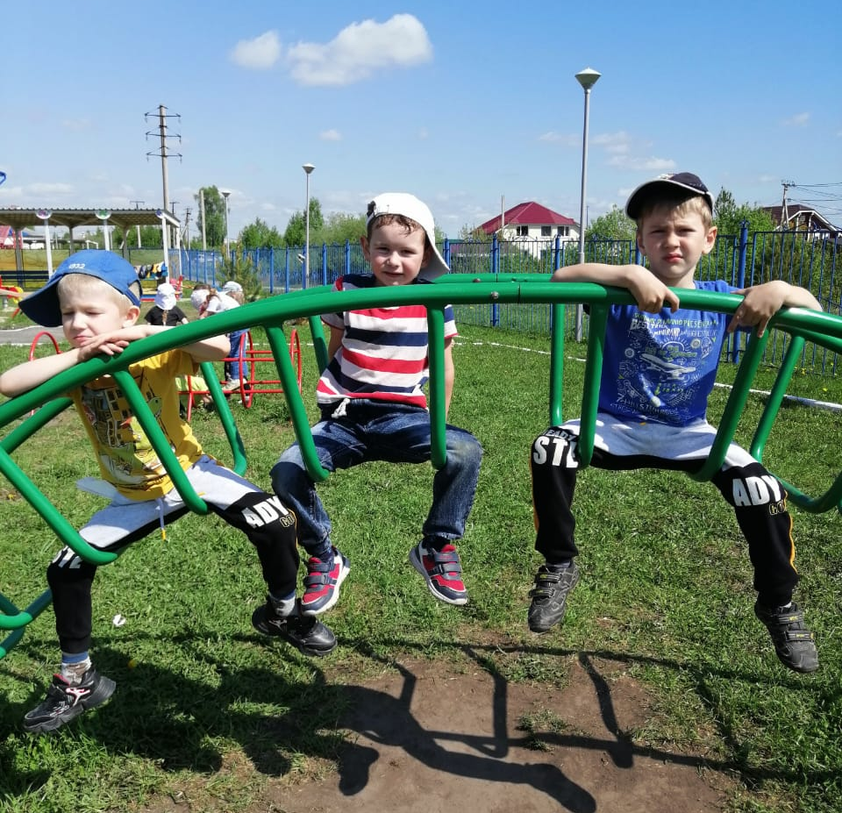
Мы со спортом подружились, весело играли. И на солнышке гурьбой дружно загарали.

Slide 7
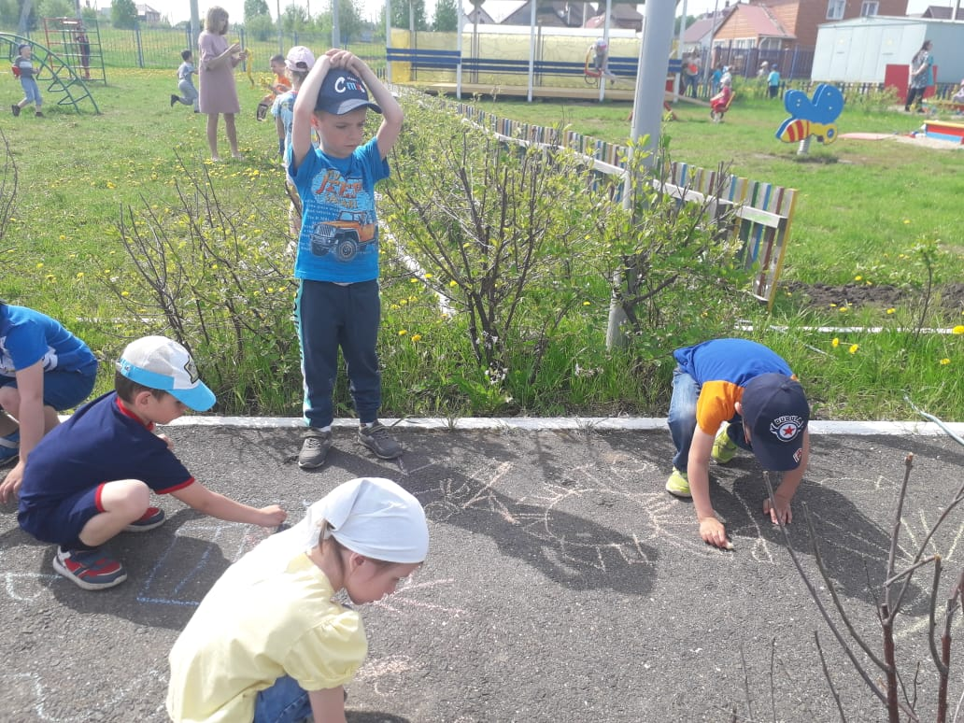
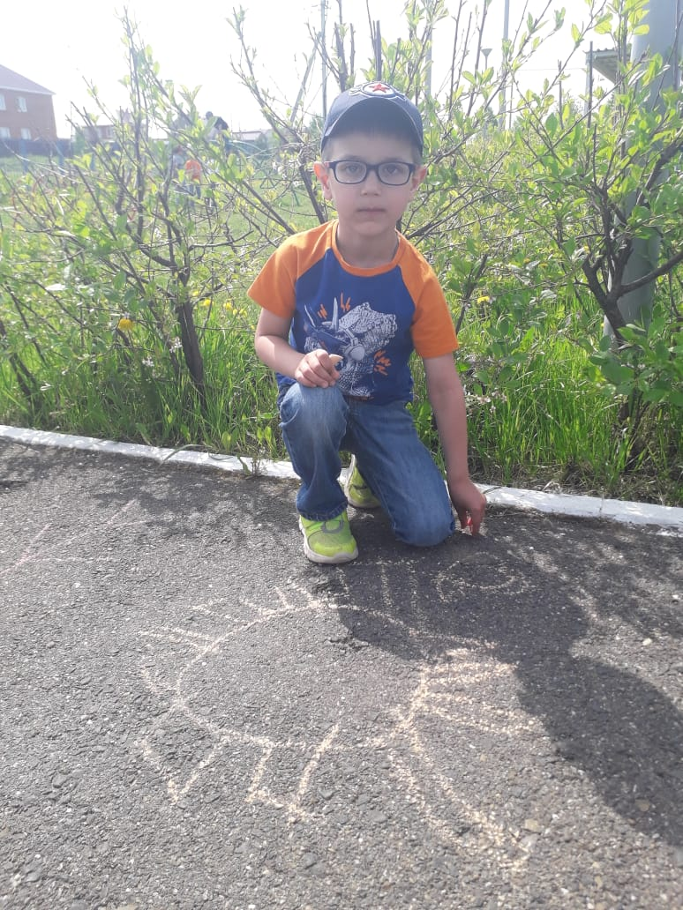
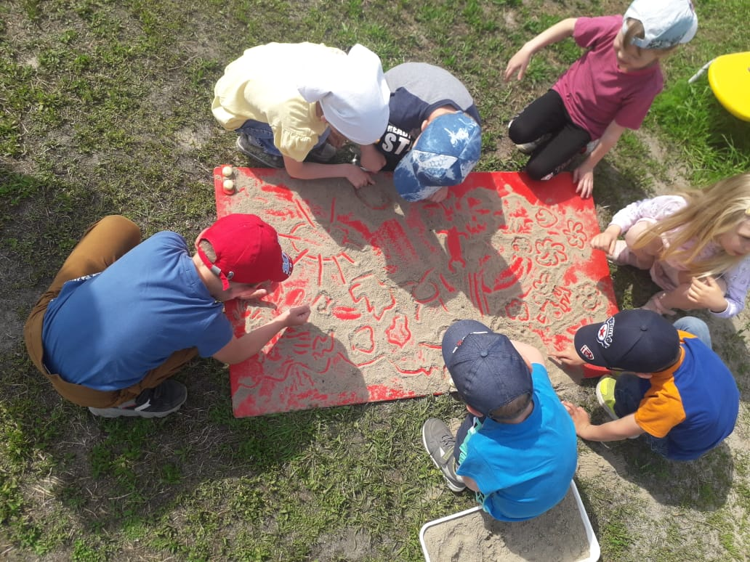
Хорошо, привольно летом: зеленеет тёмный лес, Смотрит с ласковым приветом солнце жаркое с небес.

Slide 8
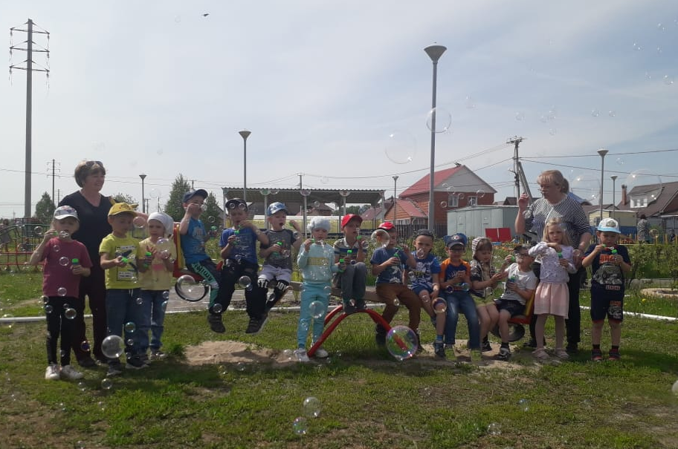
- Почему для всех ребят лета не хватает? - Лето, словно шоколад, очень быстро тает!

Slide 9


